Slide 1
WSIX-2 SYSTEM DOWN 處理程序

Slide 2
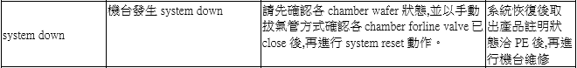
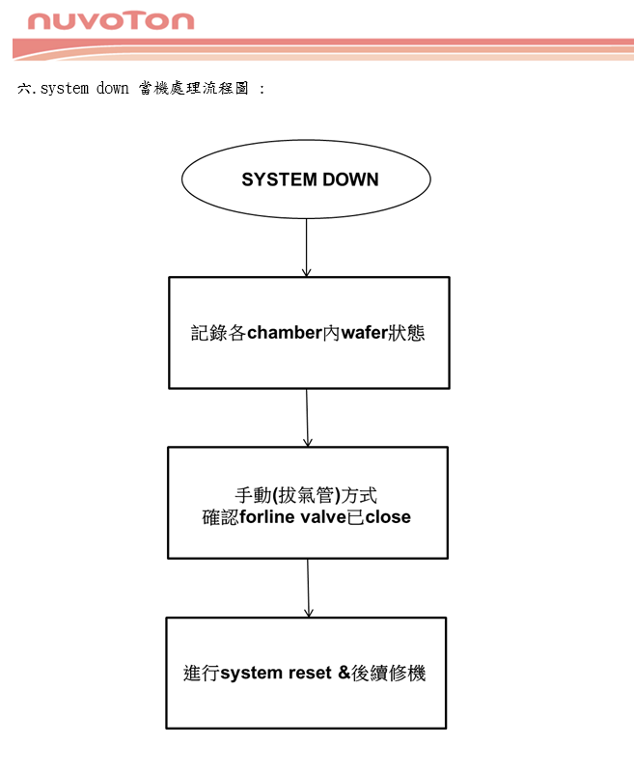
WSIX 當機處理程序
1. MEMO 文號：S220-2012-004、S220 晶圓廠 WSIX 機台當機異常產品處理流程規範

Slide 3
CASE 1
2024/10/28

Slide 4
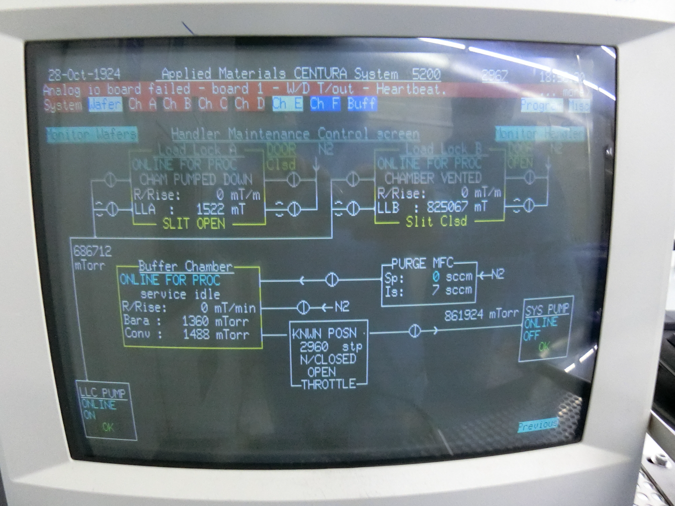
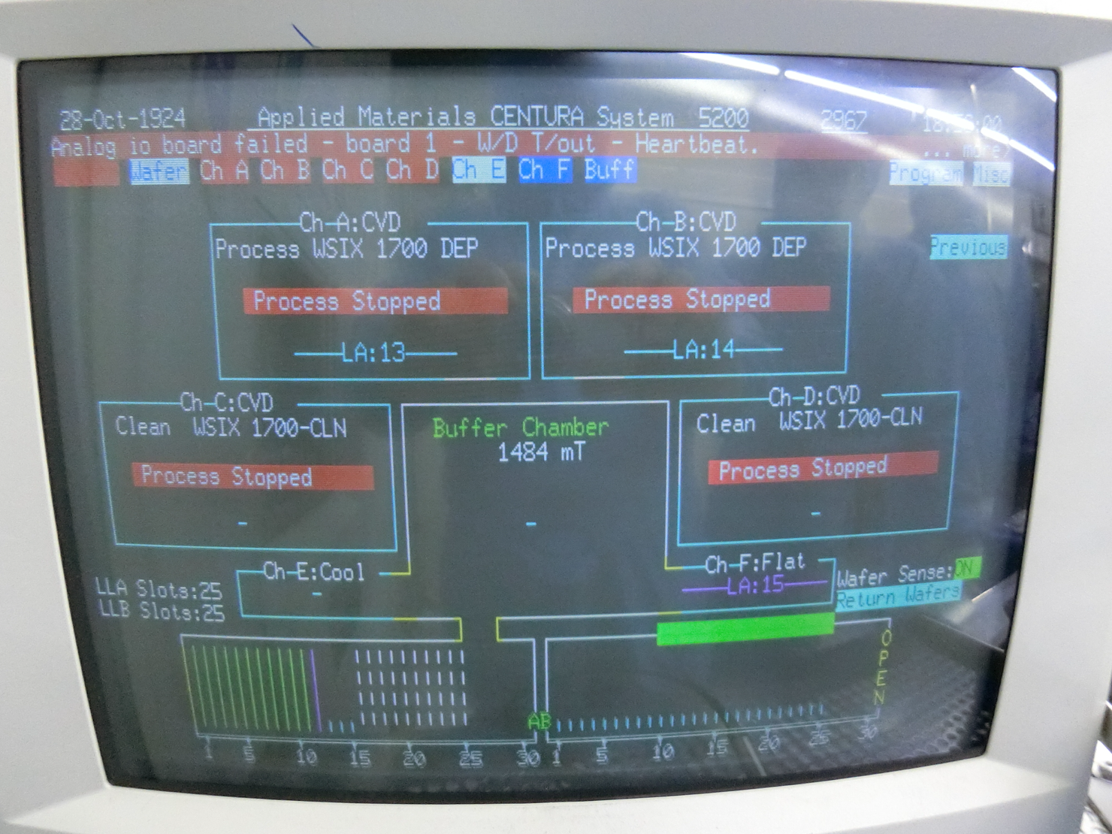
CASE 1 當下狀況
Buffer pump & Load lock pump off，fore line valve 關閉
Buffer chamber 與 Load lock A 間 slit valve open，壓力約回壓至 1484mTorr
Load lock pump off
Fore line valve close
Buffer pump off
LLA & Buffer 間
slit valve open
Buffer pump off
Fore line valve close
Load lock pump off
LLA
LLB

Slide 5
CASE 1 處理程序
當下系統當已無法操作，buffer pump off 已有回灌 issue
拔除 all fore-line valve 氣管，reset system ok
Vent LLA 取出 LLA 產品
Turn on Buffer & Load lock pump
LLA 放入空 cassette pump down
機台 auto return CH-A/B/F wafer ok

Slide 6
CASE 2
2024/11/01

Slide 7
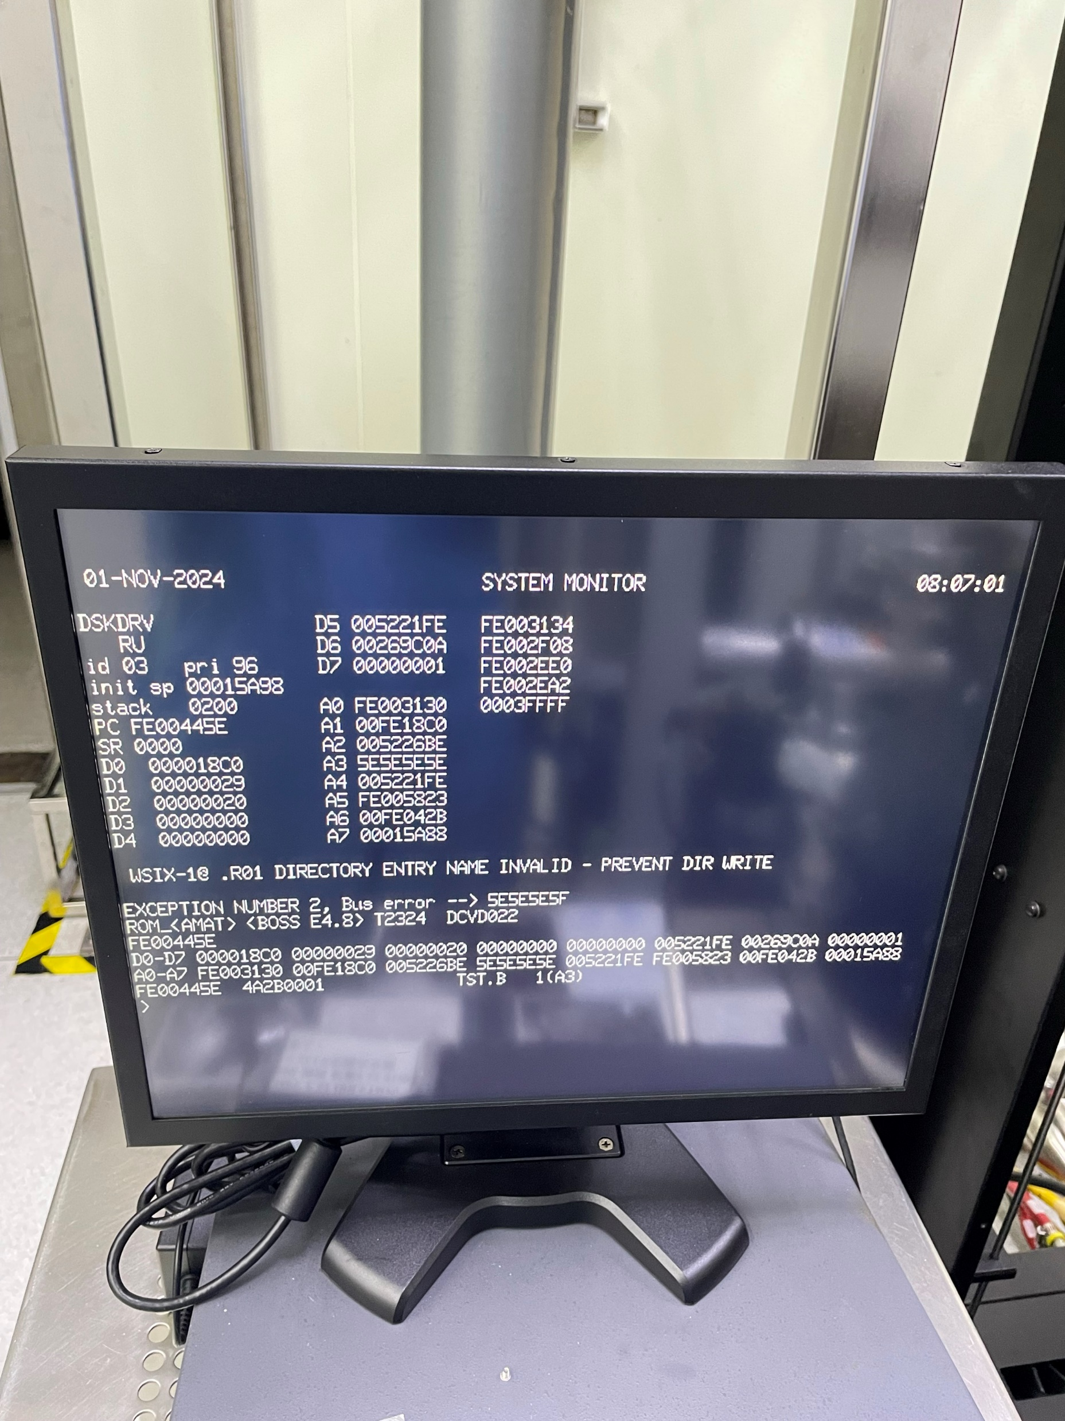
CASE 2 當下狀況
System 卡在重開機畫面無法操作，無法確定當下狀況
System 卡在重開機畫面

Slide 8
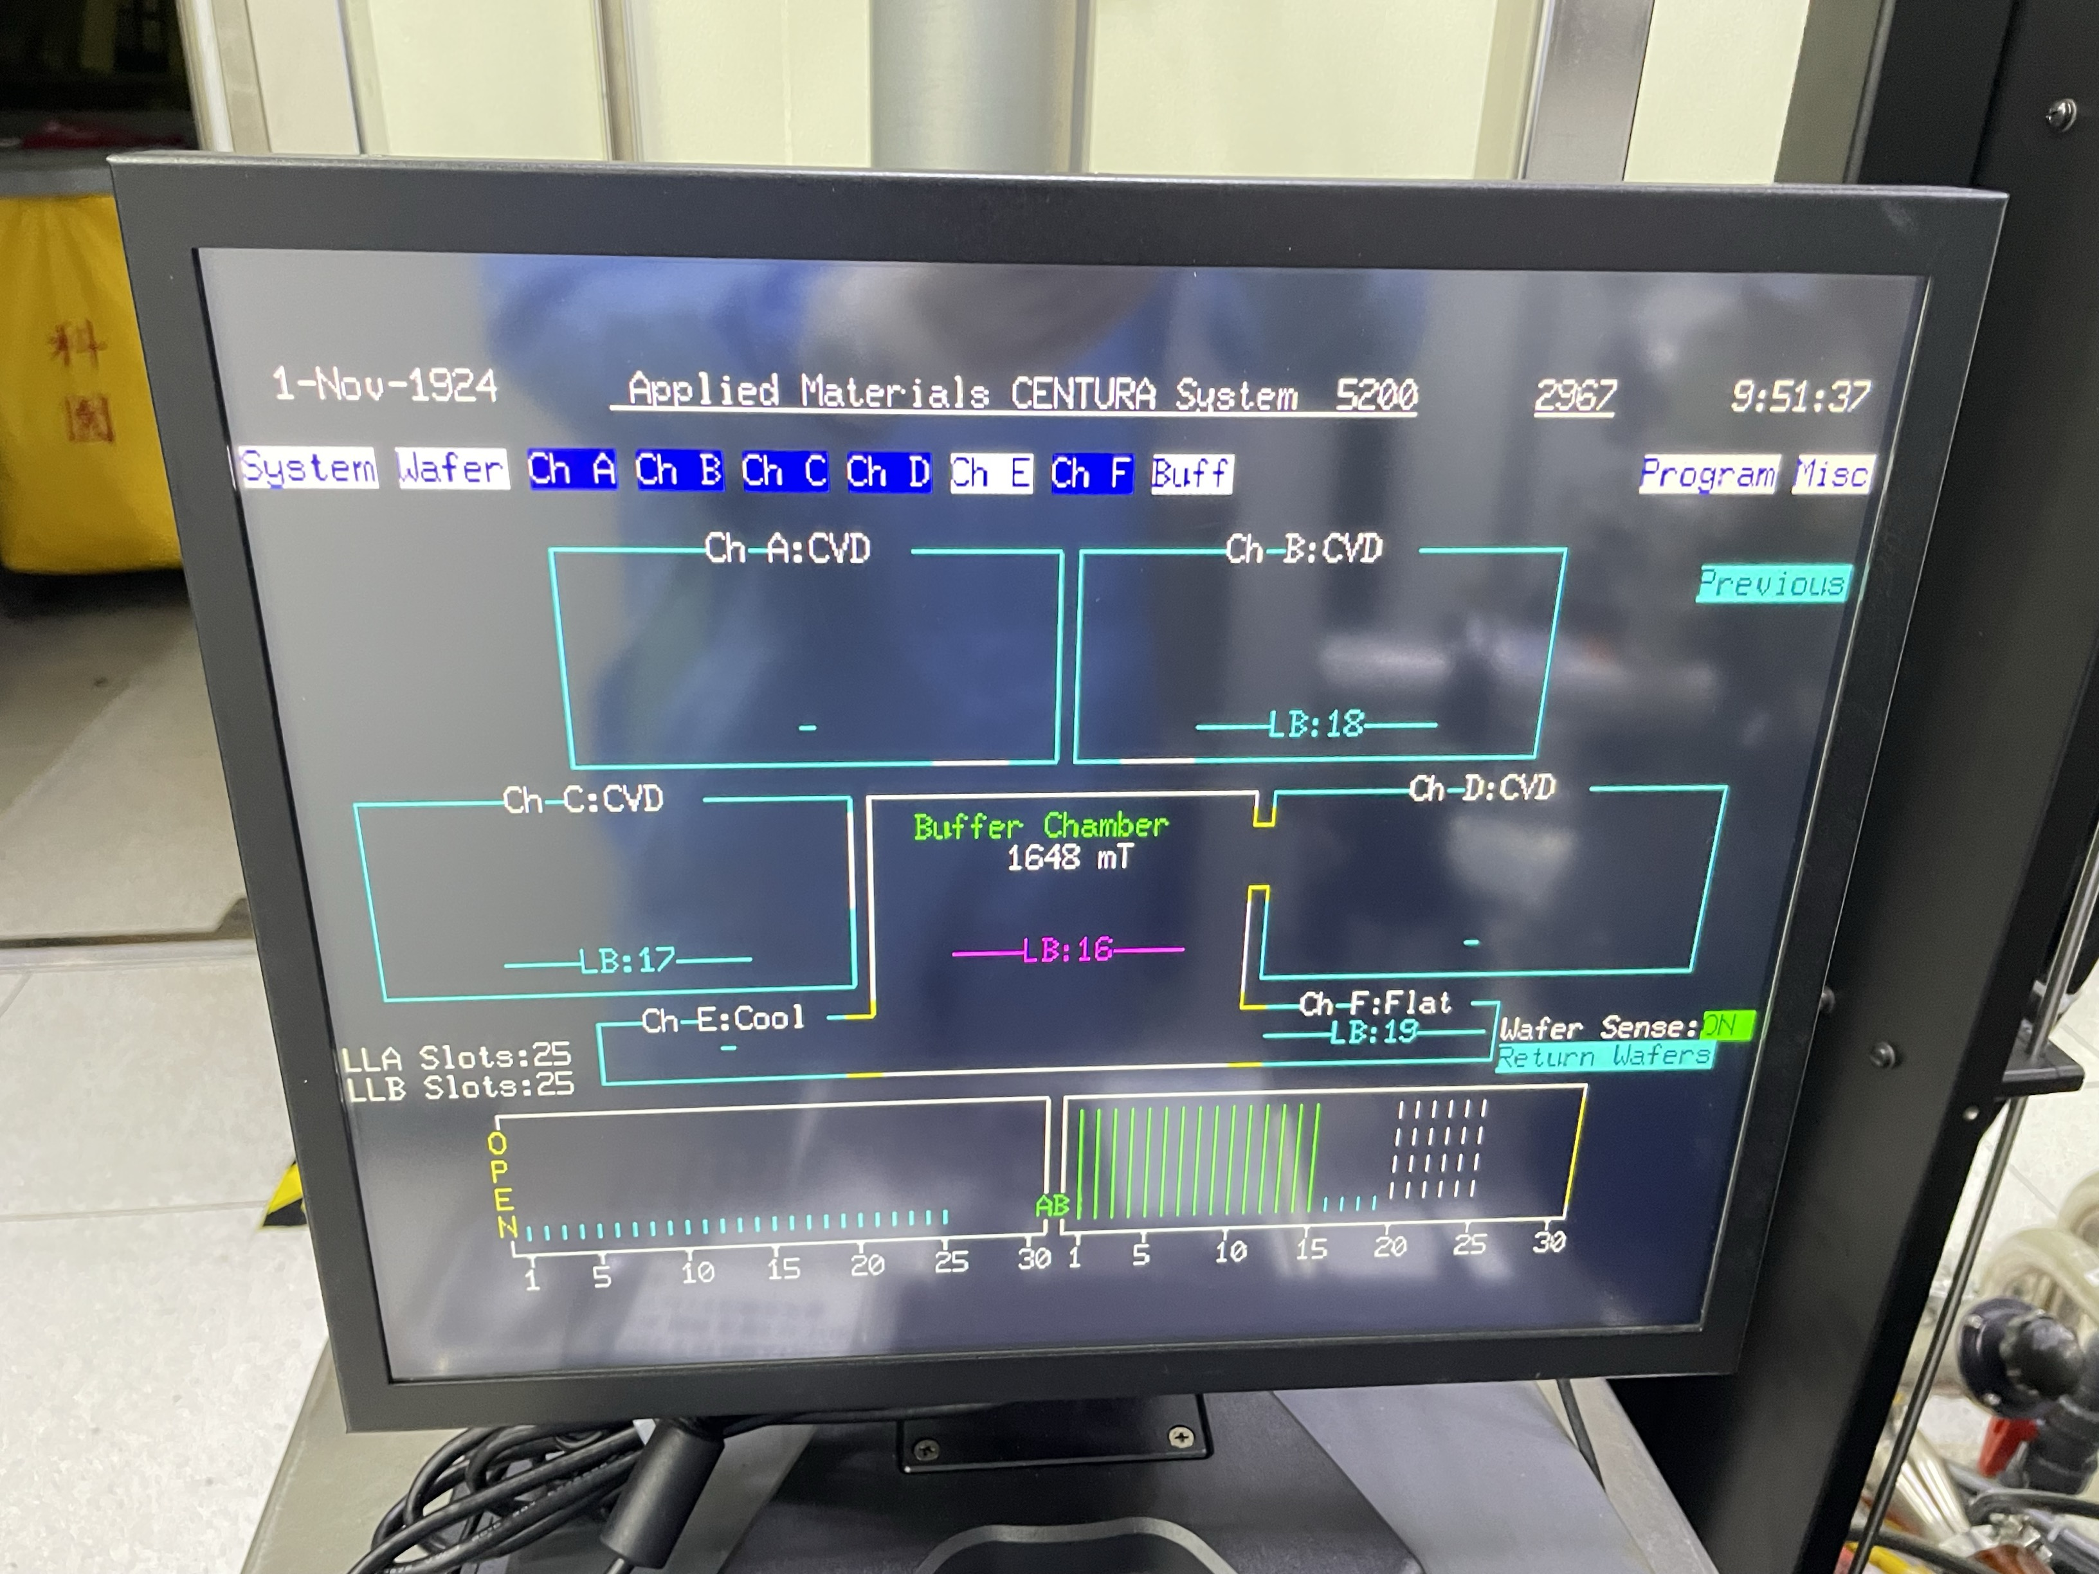
CASE 2 處理程序
拔除 all fore-line valve 氣管，reset system ok
Check Buffer pump & Load lock pump off，fore line valve 關閉
Buffer 壓力約回壓至 1648mTorr、Load lock B 壓力約回壓至 300mTorr
Turn on Buffer & Load lock pump
機台 auto return CH-B/C/F & robot 上 wafer ok
CH-D & Buffer 間
slit valve open
LLA
LLB

